Slide 1
第8章 ARP
地址转换问题
ARP
1. ARP概述
作用、工作原理、分组格式
2. ARP操作过程
何时发送、送给谁
发送方式（单播、广播）
发送内容（ARP分组各字段的具体取值，
以及封装该分组的以太帧中各字段的具
体取值）
jsu@uestc.edu.cn

Slide 2

引言
IP通信的过程
  在同一IP网络内的通信，直接在物理网上完成
  IP网间的通信，交给路由器转发
IP都需要经过物理网络的传输实现
本章讨论IP穿越具体物理网络的技术细节
R
jsu@uestc.edu.cn

Slide 3
引言
IP报文穿越任意一段物理网的过程
  假定其中一段为从I_{A}→I_{B}
  I_{A}把报文交给物理网时，需指明应送交物理网的P_{B}站点
  P_{B}站点取出报文递交到上层，即IP层
I_{A}
I_{B}
R
R
I_{A}
I_{B}
I_{A}→I_{B}
IP报文
IP报文
P_{A}→P_{B}
P_{A}
P_{B}
jsu@uestc.edu.cn

Slide 4
引言
IP报文交付到主机或路由器需要两级地址
  互联网：IP地址
    全网统一编址
    具有全局唯一性
    通常用软件实现
    用在网络层的分组中
  物理网：物理地址
    由所属的物理网络来定义
    具有本地唯一性，不一定具有全局唯一性
    通常写在硬件（网卡）上
    包含在数据链路层使用的帧中
jsu@uestc.edu.cn

Slide 5
引言
主机标识
  互联网：IP地址
  物理网：物理地址
Network
映射
Data Link
Physical
To：电子科技大学清水河校区
单位名称（逻辑）
成都市高新区（西区）
西源大道2006号
单位地址（物理）
jsu@uestc.edu.cn

Slide 6

8.1 地址转换问题
A
C
E
B
D
A送往E的分组需封装在Ethernet帧中传送
  IP地址：全局性
  物理地址：本地性
A仅知道：IP_{A}，MAC_{A}，IP_{E}
Ethernet Frame：
？
目的MAC
源MAC
MAC_{A}
类型
IP Packet
FCS
jsu@uestc.edu.cn

Slide 7
地址解析（Address Resolution）
逻辑地址 → 物理地址
Static Table
Logical address | Physical address
…… | ……
…… | ……
Static mapping
Dynamic mapping
Cache Table
Logical address | Physical address
…… | ……
…… | ……
jsu@uestc.edu.cn

Slide 8
静态映射
映射表是固定设置的，存储在网络的每个机器上
应用
  固定不变的网络
  面向连接的网络，如X.25、FR、 ATM
局限
  更换网卡
  计算机移动
jsu@uestc.edu.cn

Slide 9
动态映射
使用协议按需获得
  ARP （逻辑地址映射为物理地址）
  RARP （物理地址映射为逻辑地址 ）
需使用单播和广播物理地址
已被DHCP取代
jsu@uestc.edu.cn

Slide 10
8.2 ARP
Address Resolution Protocol，RFC 826
  地址解析协议：IP地址 → MAC地址
Application Layer
Transport Layer
Network
Layer
ICMP
IGMP
IP
ARP
Network
Access
Layer
LANs
MANs
WANs
jsu@uestc.edu.cn

Slide 11
8.2.1 ARP 工作原理
I’m looking for the physical address of a node whose IP address is: 1.2.3.5
I am the node you are looking for, and my physical address is: 0005.5D06.1418
Request
Broadcast
Unicast
Reply
Request
Request
Request
A: 1.2.3.1
E: 1.2.3.5
B: 1.2.3.2
C: 1.2.3.3
D: 1.2.3.4
A’s ARP Cache：
IP地址 | MAC地址
1.2.3.5
0005.5D06.1418
绑定
jsu@uestc.edu.cn

Slide 12
8.2.2 ARP 分组
Hardware Type |  | Protocol Type
Hardware address len | Protocol address len | Operation Request 1, Reply 2
Sender hardware address （For example，6 bytes for Ethernet）
Sender protocol address （For example，4 bytes for IP）
Target hardware address （For example，6 bytes for Ethernet）
Target protocol address （For example，4 bytes for IP）
It is not filled in a request
jsu@uestc.edu.cn

Slide 13
ARP 分组封装
ARP分组顺序
ARP分组直接封装在数据链路帧中
  例：Ethernet 帧
byte
2
2
1
1
2
6
4
6
4
HType | PType | HL | PL | OP | sMAC | sIP | tMAC | tIP
byte
6
6
2
46 ~ 1500
46
4
ARP Packet
Packet
目的MAC
源MAC
0x0806
pad
类型
FCS
28 bytes
jsu@uestc.edu.cn

Slide 14
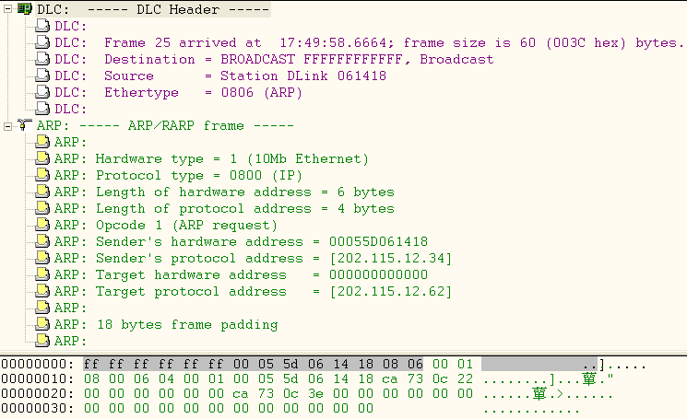
ARP 请求分组
jsu@uestc.edu.cn

Slide 15
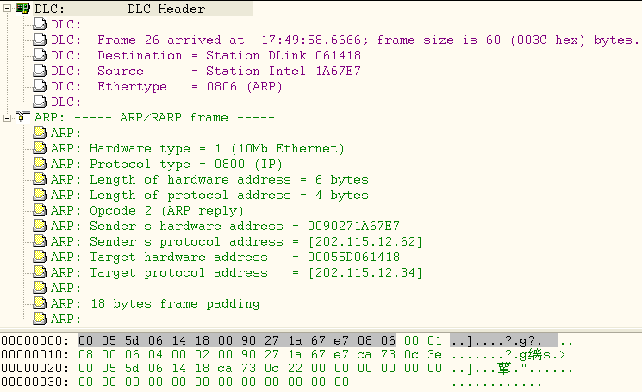
ARP 应答分组
jsu@uestc.edu.cn

Slide 16
IP、ARP 分组交互过程
无绑定
IP报文
ARP request
IP报文
IP报文
ARP reply
IP
存在绑定
IP
IP
IP报文
IP
jsu@uestc.edu.cn

Slide 17
IP、ARP 分组交互过程
发送站知道目的站的IP地址，但不知道目的站的物理地址；
先查缓存表，如果不存在目的站的IP地址和物理地址的映射关系，则使用ARP服务创建ARP请求分组，其中目的站的物理地址域填0；
ARP请求分组送到数据链路层封装成帧，帧结构中源地址为发送者的物理地址，目的地址为物理广播地址（以太网中，物理广播地址为48位1）；
网络上的每个主机或路由器都可收到该数据帧，但只有目的站会识出自己的IP地址。
目的站发送ARP响应分组（ 单播）
发送站收到ARP应答分组，应答中得到的绑定放入解析表(避免以后再找）
后续到该目的站的IP报文得以发送出去
jsu@uestc.edu.cn

Slide 18
当收到地址转换包时，收包模块把它送到运行类似下面算法的地址转换模块。条件不 成立意味着处理结束，并丢弃包。
？我用ar$hrd字段中的硬件吗？
是：(几乎肯定)
[检查ar$hln的硬件地址长度(可选)]
？我用ar$pro字段中的协议吗？
是：
[检查ar$pln的协议地址长度(可选)]
Merge_flag := false
如果<协议类型，发送者协议地址>对在我的转换表中，用包中的发
送者硬件地址更新表，并把Merge_flag设成true。
？我是目标协议地址吗？
是：
如果Merge_flag是false，在转换表中加入三元组<协议类型，发
送者协议地址，发送者硬件地址>。
？操作码是ares_op$REQUEST吗？
是：
交换硬件和协议字段，把本地硬件和协议地址填在发送者字段中。在
ar$op字段中填ares_op$REPLY。然后从收到包的硬件上把这个包发
送到目标硬件地址。
RFC826: ARP协议
收到ARP分组后的处理流程
jsu@uestc.edu.cn

Slide 19

8.2.3 ARP 操作
A
C
IP₁
MAC₁
IP₂
MAC₂
IP₃
MAC₃
IP₄
MAC₄
IP_{A}，MAC_{A}
IP_{C}，MAC_{C}
B
R1
R2
D
IP_{B}，MAC_{B}
IP_{D}，MAC_{D}
Case 1：A → B
  同一IP网络
Case 2：A → D
  不同IP网络
jsu@uestc.edu.cn

Slide 20
Case 1：A → B
sIP=IP_{A}，dIP=IP_{B}
sMAC=MAC_{A}，dMAC=MAC_{B}
sIP=IP_{A}，dIP=IP_{B}
IP
dMAC=广播，Target_IP=IP_{B}
A
C
ARP
request
IP
IP₁
MAC₁
IP₂
MAC₂
IP₃
MAC₃
IP₄
MAC₄
IP_{A}，MAC_{A}
IP_{C}，MAC_{C}
ARP
request
ARP
request
ARP
request
ARP
reply
R1
R2
D
B
IP_{B}，MAC_{B}
IP_{D}，MAC_{D}
IP地址 | MAC地址
A’s ARP Cache：
IP_{B}
MAC_{B}
B’s ARP Cache：
IP_{A}
MAC_{A}
R1’s ARP Cache：
jsu@uestc.edu.cn

Slide 21
Case 2：A → D
sIP=IP_{A}，dIP=IP_{D}
IP_{D}不在本网内，分组由R1转发
sMAC=MAC₂，dMAC=MAC₃
sIP=IP_{A}，dIP=IP_{D}
sMAC=MAC₄，dMAC=MAC_{D}
sIP=IP_{A}，dIP=IP_{D}
sMAC=MAC_{A}，dMAC=MAC₁
sIP=IP_{A}，dIP=IP_{D}
IP
dMAC=广播，Target_IP=IP₁
A
C
ARP
request
IP
IP₁
MAC₁
IP₂
MAC₂
IP₃
MAC₃
IP₄
MAC₄
IP_{A}，MAC_{A}
IP_{C}，MAC_{C}
ARP
request
ARP
request
ARP
reply
ARP
request
IP₁是A的缺省网关（Default Gateway）
B
R1
R2
D
IP_{B}，MAC_{B}
IP_{D}，MAC_{D}
IP地址 | MAC地址
A’s ARP Cache：
IP₁
MAC₁
B’s ARP Cache：
R1’s ARP Cache：
IP_{A}
MAC_{A}
jsu@uestc.edu.cn

Slide 22
ARP Cache
Host（Windows）
C:\> arp –a
Interface: 202.115.12.34 --- 0x2
Interface Address Physical Address Type
202.115.12.33 00-90-27-a7-98-41 dynamic
202.115.12.47 00-90-27-1d-d9-94 dynamic
202.115.12.62 00-90-27-1a-67-e7 dynamic
jsu@uestc.edu.cn

Slide 23
arp 命令
arp –a ：显示ARP高速缓存中的所有内容。
arp –d : 删除ARP高速缓存中的某一项内容。
jsu@uestc.edu.cn

Slide 24
Example
A host with IP address 130.23.43.20 and physical address 0xB23455102210 has a packet to send to another host with IP address 130.23.43.25 and physical address 0xA46EF45983AB. The two hosts are on the same Ethernet network. Show the ARP request and reply packets encapsulated in Ethernet frames.
jsu@uestc.edu.cn

Slide 25
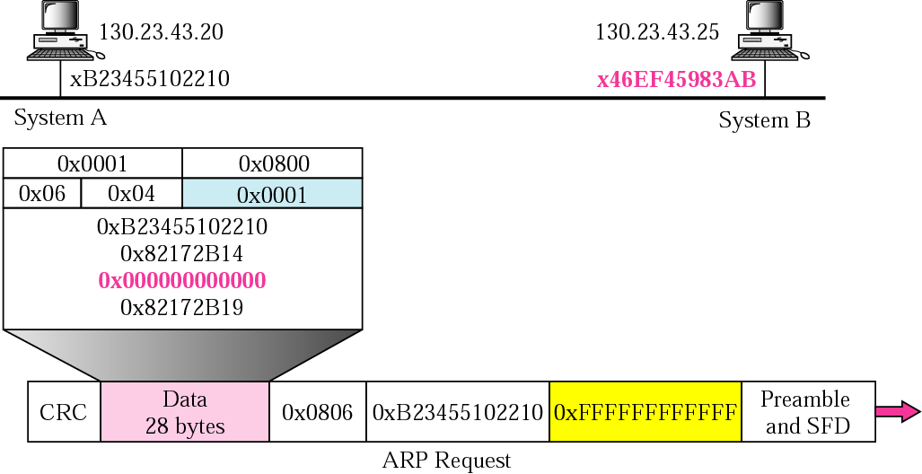
Example: ARP Request
jsu@uestc.edu.cn

Slide 26
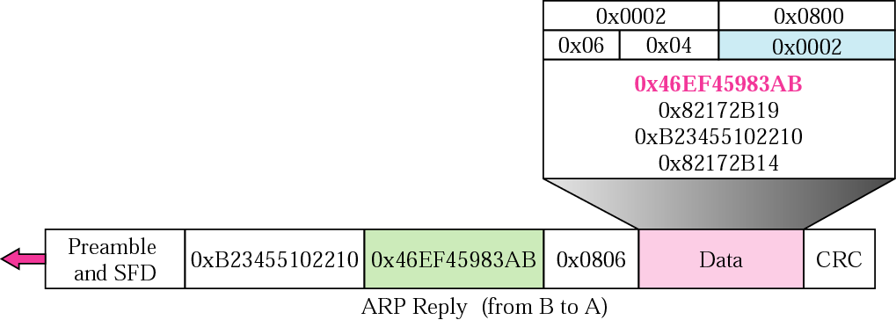
Example: ARP Reply
1
jsu@uestc.edu.cn

Slide 27
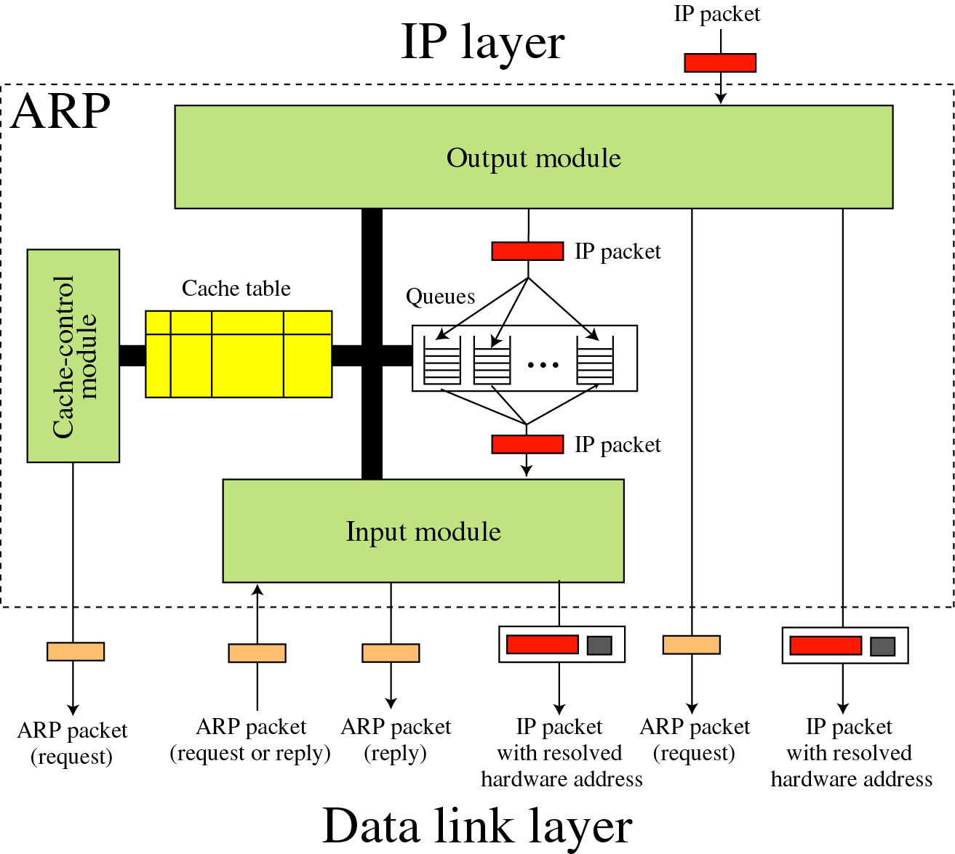
8.2.4 ARP软件设计
jsu@uestc.edu.cn

Slide 28
ARP 贡献
IP实体之间的经过物理网络的通信，都隐含着ARP的处理存在。
解决IP地址和各种物理地址的对应关系，使IP协议不必关心各种物理网络的地址问题。
概念上，IP认为通过各种网络传输IP报文的方式是一致的。
不同网络有不同的地址解析方案。ARP协议(RFC826)对类以太网的网络非常有效。
IP
ARP₁
ARP₂
ARP_{n}
jsu@uestc.edu.cn

Slide 29
思考
更新ARP绑定时，发现已有的绑定与新的绑定不一样，是保持已有的还是替换它？
封装IP报文的以太帧中的源MAC和IP报文中的源IP可否用于刷新ARP表项？目的MAC和目的IP呢？
jsu@uestc.edu.cn

Slide 30
8.2.5 代理ARP
.33
.34
.35
.1
R
.62
.3
.100
.201
200.6.8.32/27
Hided network
200.6.8.0/24
Main network
.3向.35发送IP分组
  .3广播请求.35的ARP分组，R不转发广播
.35向.3发送IP分组
  .35广播请求.62的ARP分组
→ IP发送失败
→ ARP失败
→ IP发送成功
→ ARP成功
jsu@uestc.edu.cn

Slide 31
Proxy ARP(RFC 925)
设想：R代替.35，向.3发回ARP响应
  R用.1接口的MAC地址作响应
  .3会误认为是.35的MAC地址，形成绑定
  .3就会把IP报文送到R(.1接口），R再转发到.35上
  R在.1接口上替隐藏的网络回答ARP，通信效果如同一个IP网
    R在.1接口处具备ARP Proxy功能
    R在.65接口可以不具备ARP proxy功能
R在一个接口上，替其它网络的站点作ARP回答的方式，称为ARP Proxy（ARP代理）
jsu@uestc.edu.cn

Slide 32
Proxy ARP 的特点
针对具体的网络接口实现
  如：R在.62接口上可不启用Proxy ARP
多个IP地址与一个MAC地址的映射关系
  如：.3中，.33、.34、.35都映射于R的.1接口的MAC地址
保留网络外部特性，隐藏了内部网络的结构
.33
.34
.35
.1
R
.62
.3
.100
.201
200.6.8.32/27
Hided network
200.6.8.0/24
Main network
jsu@uestc.edu.cn

Slide 33
8.2.6 Gratuitous ARP
免费ARP：检测IP地址冲突
A
202.115.12.34
2. ARP reply:
sIP = tIP = 202.115.12.34
1. ARP request: sIP = tIP = 202.115.12.34
202.115.12.34
B
3. Disable local interface: 202.115.12.34
开机启动或
更换地址
jsu@uestc.edu.cn

